Slide 1
HW9 (G)
第24組 王誠煜、林泳成、渠景量

Slide 2
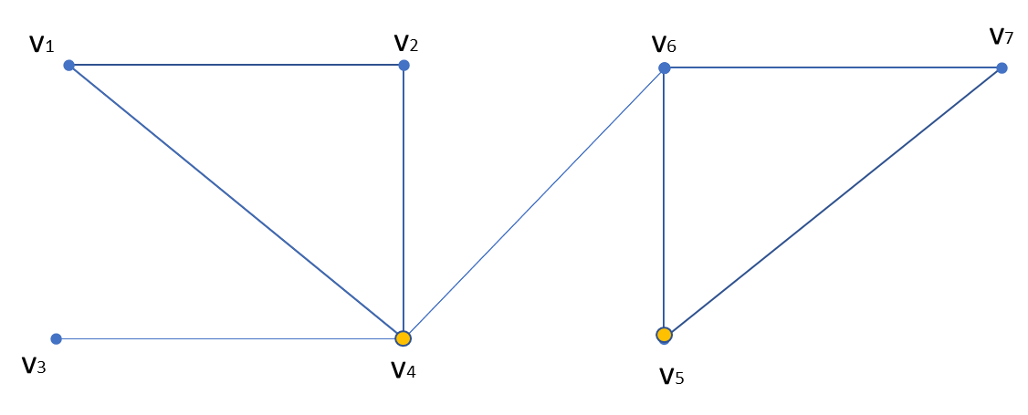
題目和解釋
題目：證明支配集問題(dominating set problem)為NP問題
解釋：
1.支配集問題：給定一個圖G=(V, E) 和一個整數 k，G 是否存在一個大小<=k 的支配集?
2.支配集定義：一個圖 G=(V, E) 中的支配集為一集合(D為V的子集合) 使得每個點 (V裡面的點) 是在D內或是與D中至少一個點相鄰。

Slide 3
證明NP問題
定義:若一問題可用NP (nondeterministic polynomial)演算法來解決，則此問題稱為 NP (nondeterministic polynomial) 問題。
註: 若非確定性演算法的猜測與檢查階段都是多項式時間複雜度，則此演算法稱為 NP (nondeterministic polynomial) 演算法。

Slide 4
非確定性演算法(Nondeterministic Algorithms)
第一階段: 猜測(guess)
第二階段: 檢查(check) (成功結束或不成功結束)
Suppose 非確定性演算法永遠會在第一階段非確定性地(無法確定地事先知道結果)做出對的猜測或選擇使演算法成功結束。

Slide 5
想法
步驟1: 猜出一個大小小於等於k的支配集
步驟2: 檢查這個集合是否為圖G的支配集

Slide 6
虛擬碼
Algorithm proveNP(G,k)
input:一個無向圖G(V,E) V為圖上的點集合{a₁,a₂,a₃,...aₙ},E為圖上的邊集合,G[j]為與aⱼ相鄰的點集合、整數k
output: G 是否存在一個大小<=k 的支配集
1: D[0]←ф
2: for i←1 to k do
3: D[i]←choice(V)
4: for i←1 to n do
5: if G[i]⋂D=ф then return false ⊳檢查每個點的鄰居是否都有至少一個支配點
6: return true

Slide 7
時間複雜度分析
第1階段(guessing): O(n)
第2階段(checking): O(n²) (假設k<n)

Slide 8
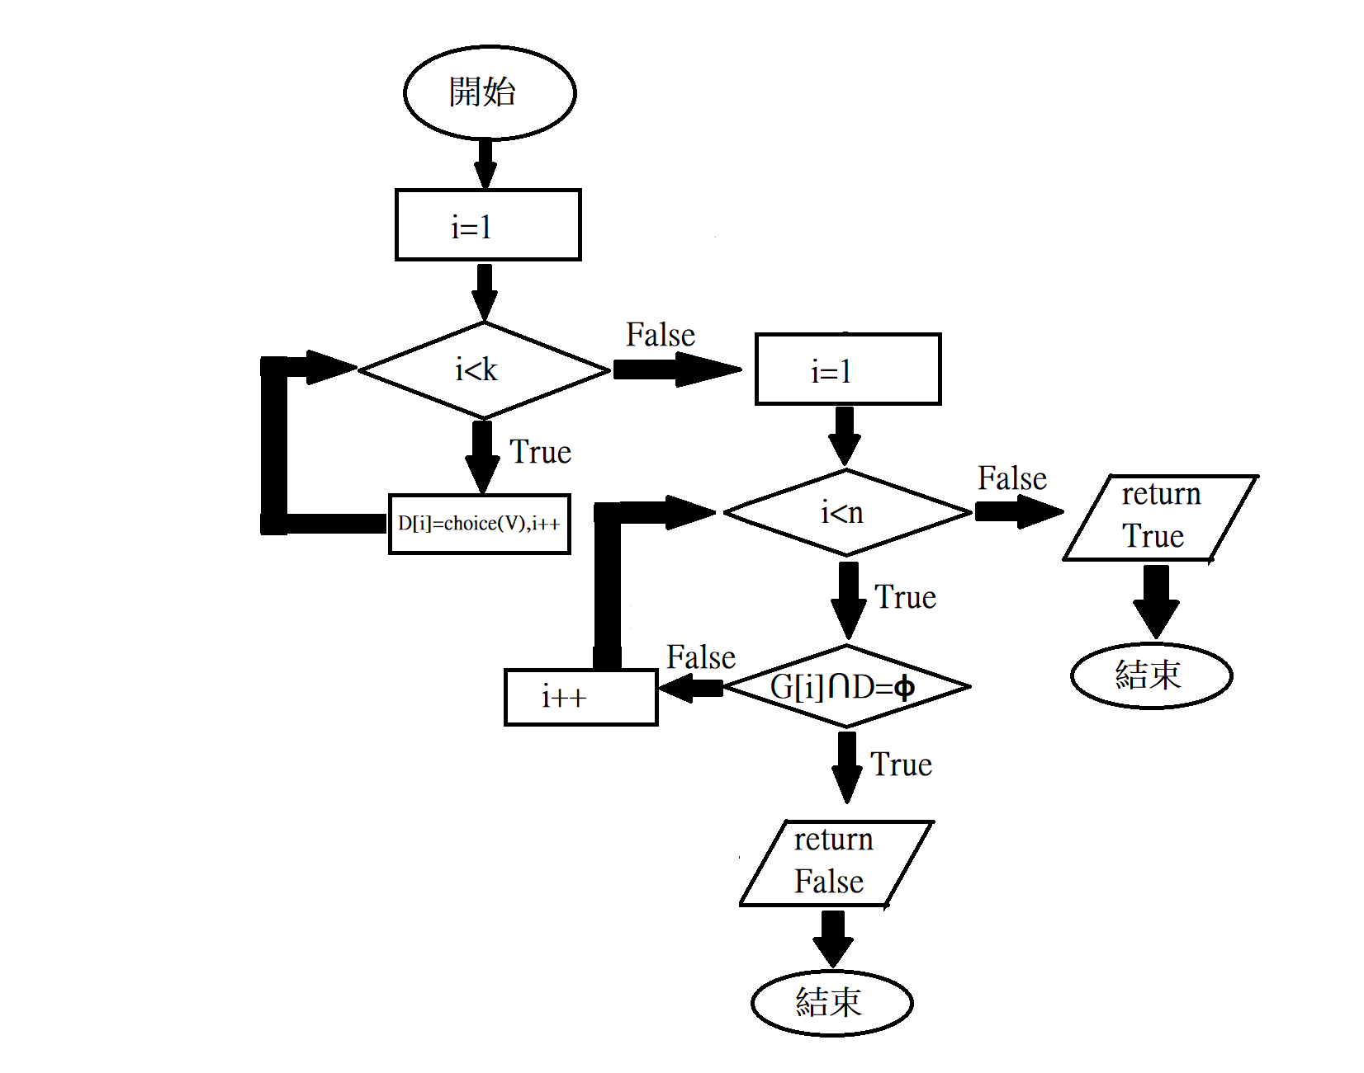
流程圖

Slide 9
用python實作
本演算法實作的輸入共有兩個，一個是graph（以矩陣的方式輸入），一個是整數k
在實作的code裡面，為了方便所以多了一個輸入圖的大小的Size
本問題演算法的輸出會是successful(如果支配集大小 <= k)，反之是false
為了方便顯示結果，實作也顯示了猜出來符合題目敘述的支配集

Slide 10
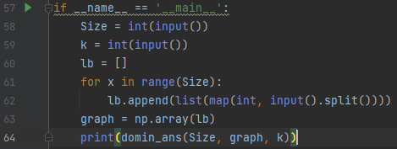
code part 1-main part
58行輸入圖的大小
59行輸入K的大小
61-63行輸入圖
64行印出演算法結果

Slide 11
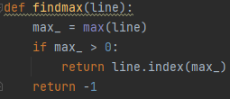
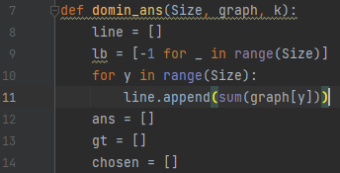
code part 2-alg part
建立5個陣列，由上到下分別儲存每個點的相連數目，該點是否被選過了，上個點的選擇情況(選擇哪些點)，哪些頂點被選過了，支配集裡面的點
此為輔助用的函式，用途為找到剩下的點中與最多點相連的點的index

Slide 12
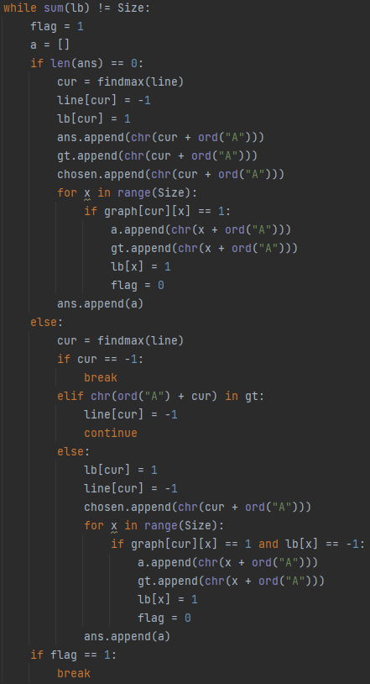
code part 3-alg part （選擇某個支配集）
迴圈終止條件為所有點都被選過，持續進行以下步驟
1.找出和最多點相連的點
2.紀錄該點
3.將該點的所有相連點找出(需要和之前選過的點沒有相連的)
4.將結果記錄下來

Slide 13
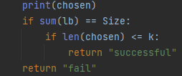
code part 4-alg part （驗證答案）
chosen為找到的最小支配集解，之後檢查她跟k大小的關係，<=則回傳successful，反之回傳fail
為了方便觀察，也會印出最小支配集解
時間複雜度分析：
最壞情況:while迴圈跑size次 * for迴圈跑size次O(n ^ 2) + 檢查大小O(1) = O(n ^ 2)

